Slide 1
МНОГООБРАЗИЕ
СПОСОБОВ РАЗМНОЖЕНИЯ
ЗЕМНОВОДНЫХ
Коноводова Ю.А.
Учитель биологии
Гимназии №116

Slide 2
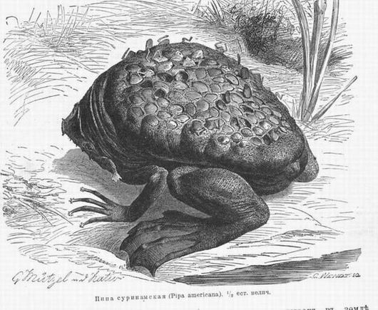
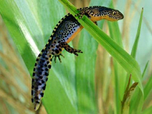
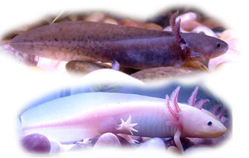
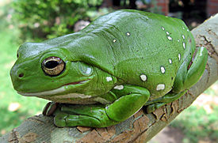
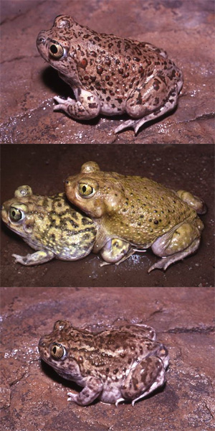
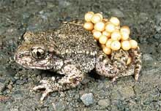
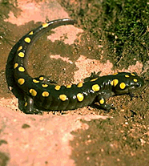
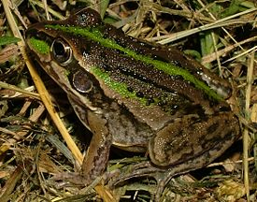
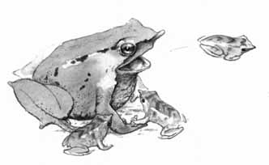
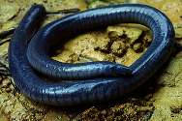
Многообразие земноводных

Slide 3
Земноводные
Б Бесхвостые
Безногие
Хвостатые

Slide 4
СПАСИБО ЗА
ВНИМАНИЕ !

Slide 5
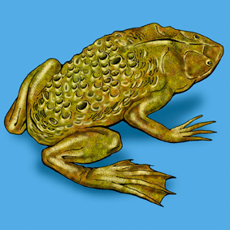
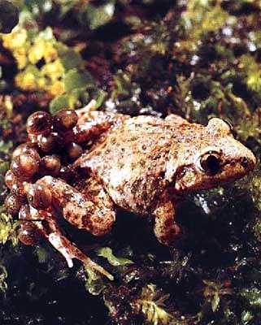
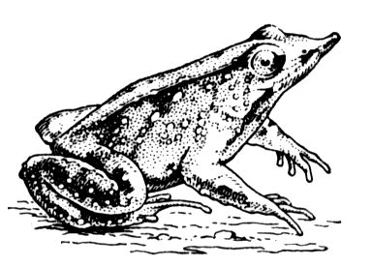
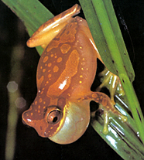
Бесхвостые земноводные
Пипа суринамская
Ринодерма Дарвина
Жаба повитуха
Древесная лягушка
Американский лопатоног
Австралийская лягушка - водонос

Slide 6
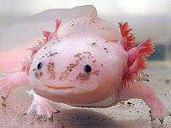
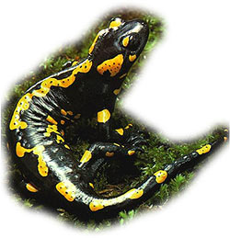
Хвостатые земноводные
Аксолотль
Тритон
Саламандра

Slide 7
Безногие земноводные
Червяги

Slide 8
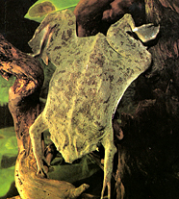
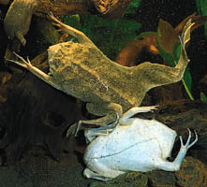
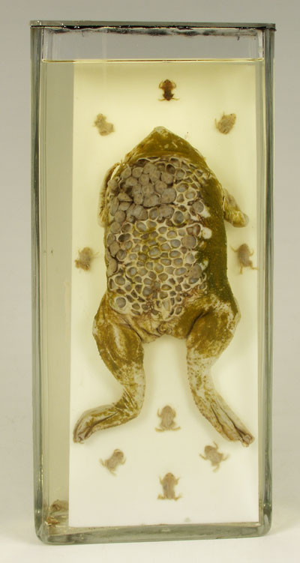
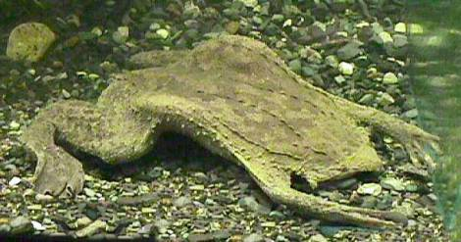
Пипа суринамская

Slide 9
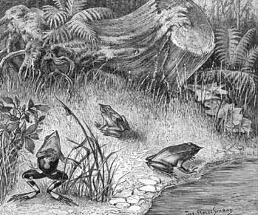
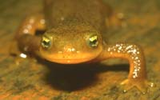
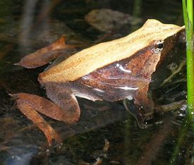
Ринодерма Дарвина

Slide 10
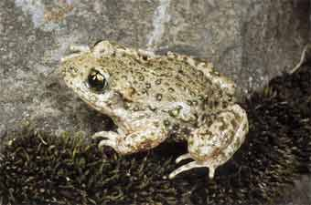
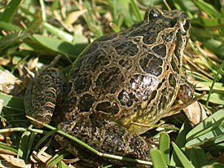
Жаба-повитуха

Slide 11
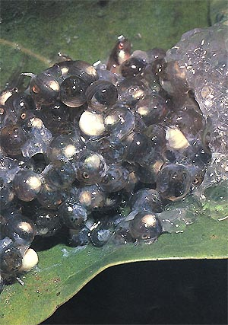
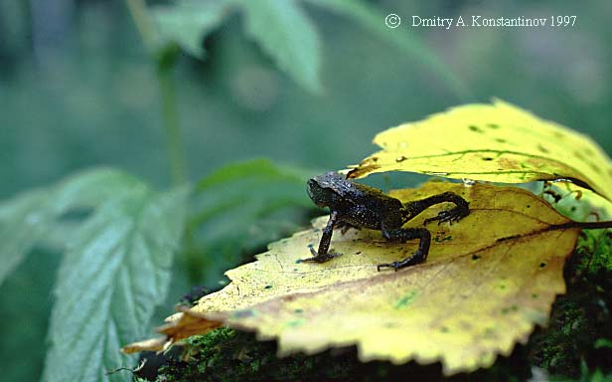
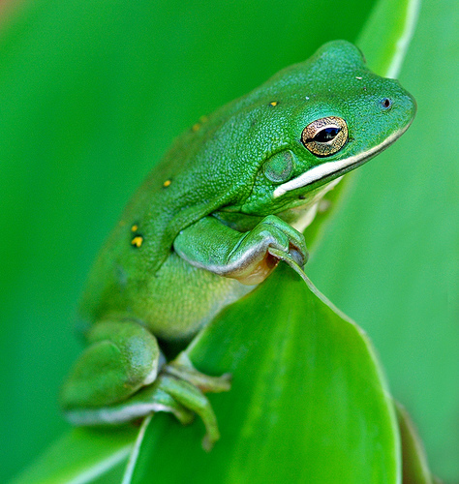
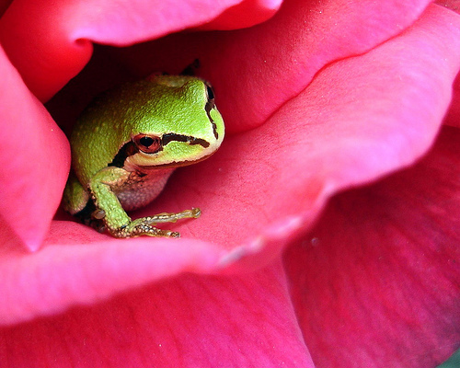
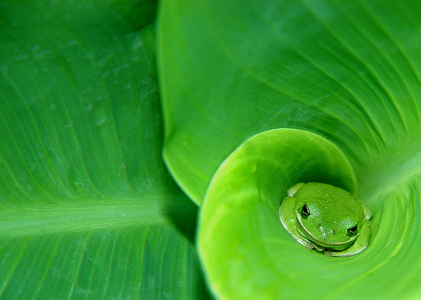
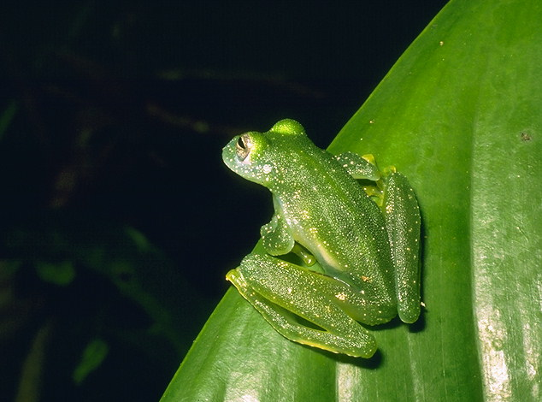
Древесная лягушка

Slide 12
Американский лопатоног

Slide 13



Австралийская лягушка-водонос

Slide 14
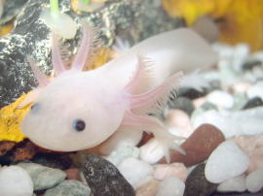
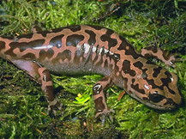
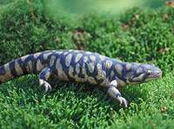
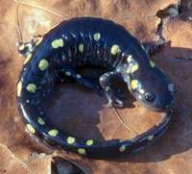
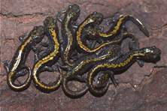
Амбистома

Slide 15
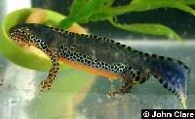
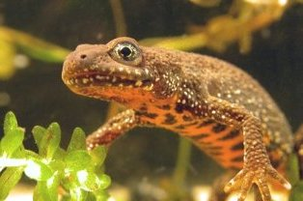
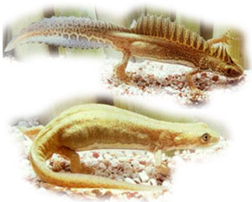
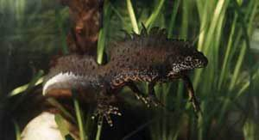
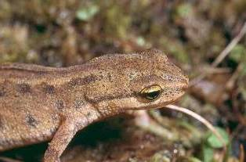
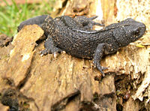
Тритоны

Slide 16
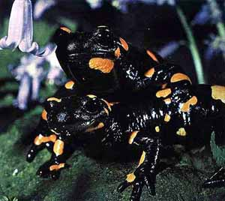
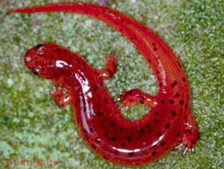
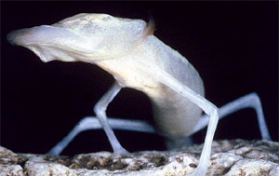
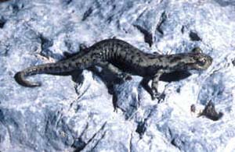
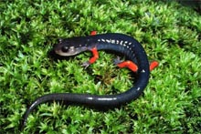
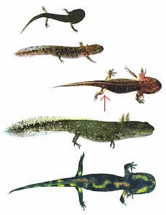
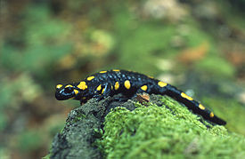
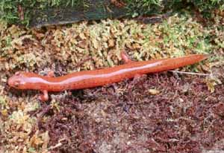
Саламандры

Slide 17



Червяги

Slide 18
Пипа суринамская
Спаривающийся самец держит самку над задними ногами. Спаривание продолжается сутки. Клоака самки в виде большого мешка представляет собой своеобразный яйцеклад, который спаривающаяся самка продвигает под самцом к себе на спину. Самец нажимает на яйцеклад и поодиночке выдавливает из него яйца. Таким способом они почти равномерно распределяются по спине самки и попадают в расположенные на ней ячейки.
Вполне сформировавшееся молодое животное разрывает ячейку и покидает ее. Самка стирает затем остатки ячеек о камни или растения и после линьки покрывается новой кожей.

Slide 19
Ринодерма Дарвина
Самец помещает откладываемые самкой немногочисленные крупные яйца в рот, откуда они переходят в сильно разросшийся горловой мешок. Вылупляющиеся из яиц личинки вначале питаются остатками желтка, а затем срастаются спинной стороной со стенками горлового мешка отца и получают питание из пронизывающих стенки кровеносных сосудов. По завершении развития утратившие хвост головастики поочерёдно покидают горловой мешок и переходят к жизни в водоёме.

Slide 20
Жаба-повитуха
Спаривающийся самец двумя средними пальцами задней ноги схватывает конец лицевого шнура, выходящего из клоаки самки, и, постепенно вытаскивая его, наматывает себе на бедра. Затем он носит икру на себе, пока не придет время вылупления головастиков.

Slide 21
Древесная лягушка
В тропиках некоторые древесные лягушки откладывают яйца в гнезда из пенистой массы, которые помещают на листья, плавающие на поверхности воды, и вылупляющиеся головастики прыгают прямо в воду.

Slide 22
Американский лопатоног
Жабы иногда могут целенаправленно выбирать в качестве брачных партнеров самцов другого вида. В мелких, быстро пересыхающих лужах самки одного вида предпочитают спариваться с самцами другого вида, поскольку гибридные головастики развиваются быстрее чистокровных и имеют больше шансов стать взрослыми до того, как лужа пересохнет. В глубоких лужах те же самые самки выбирают «своих» самцов.

Slide 23
Австралийская лягушка-водонос
Лягушка – водонос запасает под кожей в период дождей так много воды, что становится похожей на теннисный мяч. С давних времен аборигены Австралии, очутившись в пустыне, разыскивают этих жаб, чтобы утолить жажду. Воду жабы запасают в подкожных полостях и полостях тела.

Slide 24
Амбистома
Замечательная особенность аксолотля состоит в том, что он достигает половозрелости и становится способным размножаться, не превратившись во взрослую форму, т.е. не претерпев метаморфоза (явление, называемое неотенией). У этих личинок хорошо развита щитовидная железа, но их ткани обычно не реагируют на ее индуцирующий метаморфоз гормон. Однако, если перенести аксолотля в более сухой и прохладный климат, он превращается во взрослую амбистому.

Slide 25
Тритоны
Оплодотворение у тритонов — внутреннее: самец откладывает на дно или какой-то подводный предмет сперматофор, который самка должна сама захватить клоакой. Так что самцу просто необходимо произвести на избранницу должное впечатление, иначе она может все это дело просто проигнорировать.
Самки тритонов откладывают яйца («икру») по одному или по несколько штук, прикрепляя их к подводным предметам и даже аккуратно упаковывая их в листья.

Slide 26
Саламандры
Оплодотворение внутреннее, происходит либо на суше, либо в воде. Незадолго до появления личинок самки заходят в воду. Крупные личинки, находящиеся в чреве матери поедают своих сестер и братьев, оказавшихся меньше ростом. С матерью личинки никакой связи не имеют, она дает им только убежище.

Slide 27
Червяги
Большинство червяг откладывает яйца во влажную почву. Из яиц вылупляются хорошо развитые личинки, которые вскоре здесь же превращаются во взрослое животное или после кратковременного развития в воде метаморфизируют и переходят к жизни на земле. Многие червяги оберегают кладки яиц, иногда и личинок, обвиваясь вокруг них. Обильные выделения кожных желез взрослых предохраняют яйца и личинок от высыхания. Большинство взрослых червяг не способно жить в воде и, попав в нее, тонет.

